Slide 1
CHÀO MỪNG CÁC EM HỌC SINH ĐẾN VỚI MÔN TIN HỌC
LỚP 4
Nguyễn Vũ Hải Linh

Slide 2
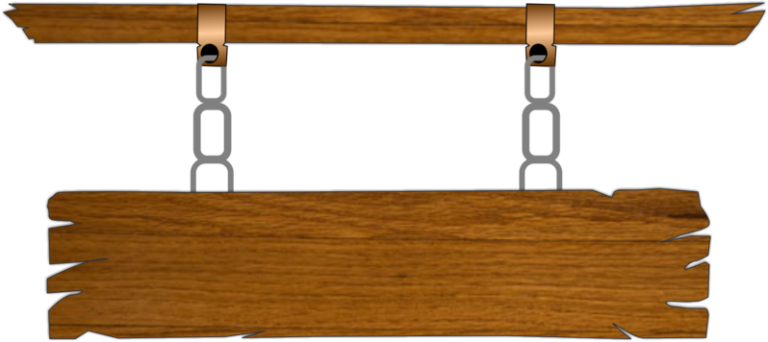
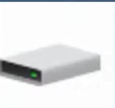
Câu 1: Đâu là biểu tượng của thư mục
3
4
5

Slide 3
Câu 2: Để mở một thư mục em thực hiện thao tác nào?
Nháy chuột phải vào thư mục chọn Copy
Nháy chuột vào thư mục chọn Paste
Nháy chuột phải vào thư mục chọn Open
Nháy chuột vào thư mục chọn Open

Slide 4
Câu 3: Để mở một thư mục em thực hiện thao tác nào?
Nháy chuột phải vào thư mục chọn Copy
Nháy chuột vào thư mục chọn Paste
Nháy đúp chuột vào thư mục muốn mở
Nháy chuột vào thư mục muốn mở

Slide 5
KHÁM PHÁ

Slide 6
1. Nhắc lại kiến thức cũ
TẠO THƯ MỤC
MỞ THƯ MỤC
01
Cách 1:
Nháy đúp chuột lên biểu tượng của thư mục
Nháy chuột phải/ New/Folder
Tạo thư mục con:
1. Mở thư mục chứa thư mục con
2. Nháy chuột lên biểu tượng Folder trên thanh công cụ
Cách 2:
Nháy chuột phải lên biểu tượng của thư mục /Chọn Open
02

Slide 7
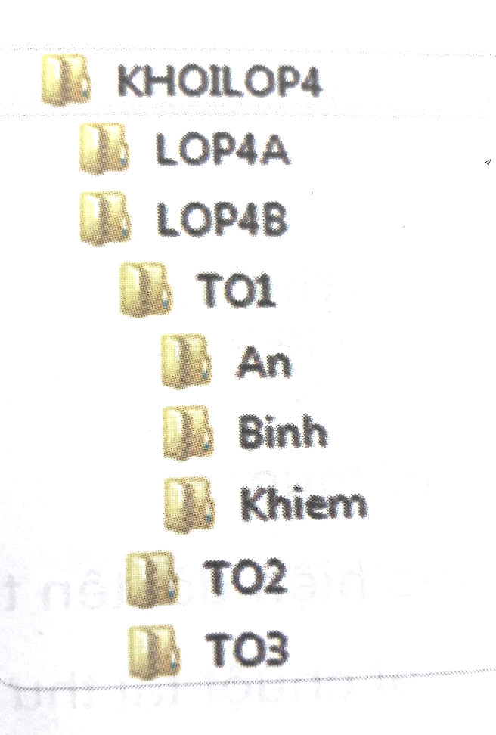
a. Điền chỗ còn thiếu vào chỗ (….) để được câu trả lời đúng
Thư mục LOP4B có các thư mục con: …. …. ….
Thư mục TO1 có các thư mục con: ….. …… ………
TO1, TO2, TO3
AN, BINH, KHIEM
b. Đánh dấu x vào ở sau câu trả lời đúng
Để mở thư mục LOP4B em phải thực hiện thao tác nào sau đây:
Nháy nút phải chuột vào thư mục LOP4B, chọn Open
Nháy nút phải chuột vào thư mục LOP4B, chọn New
Nháy nút phải chuột vào thư mục LOP4B
Nháy đúp chuột vào thư mục LOP4B
x
x

Slide 8
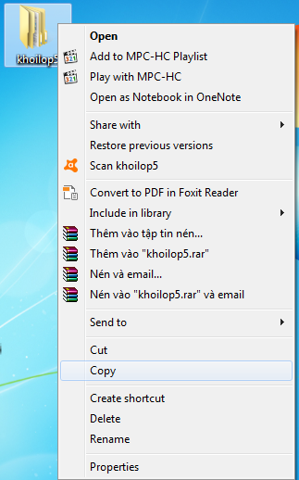
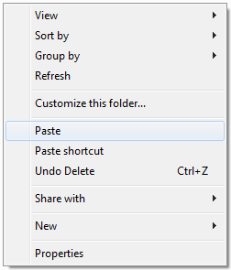
2. Sao chép thư mục
Bước 1: Nháy phải chuột vào thư mục cần sao chép, chọn Copy
Bước 2: Mở thư mục sẽ chứa, nháy phải chuột, chọn Paste

Slide 9
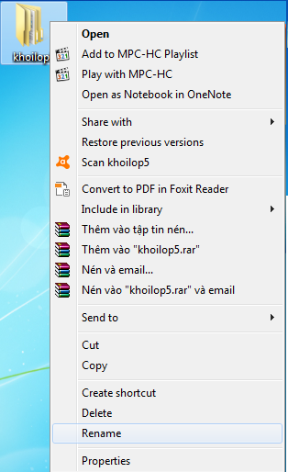
3. Đổi tên thư mục
Bước 1: Nháy phải chuột vào thư mục cần đổi tên, chọn Rename
Bước 2: Gõ tên mới cho thư mục
Bước 3: Nhấn Enter

Slide 10
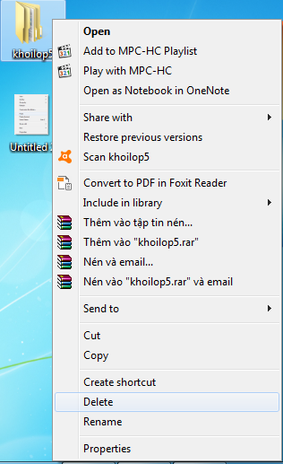
4. Xóa thư mục
1. Nháy chuột phải lên thư mục cần xóa
2. Nháy chọn Delete

Slide 11
LUYỆN TẬP

Slide 12
GHI NHỚ
Khi sao chép/xóa một thư mục, em đã đồng thời sao chép/xóa tất cả các thư mục con có trong thư mục đó.
Chú ý
1
Khi sao chép, xóa, đổi tên thư mục phải chắc chắn thư mục đó đang được đóng.
2
Không tự ý xóa thư mục không phải của mình.

Slide 13
DẶN DÒ
Xem lại
Thực hành
1
2
Bài tập 1, 2 trang 13 – SGK
Bài tập 3 trang 6 – SBT
(khuyến khích)
Các thao tác về thư mục đã học
3
4
Làm bài tập
Đọc trước
Bài 3: Làm quen với tệp ( trang 15 – SGK)
1, 2 trang 12 – SBT
(Khuyến khích)

Slide 14
TẠM BIỆT CÁC CON

